Slide 1
Rex
Amarenco solutions
Réduire son time to market : AWS

Slide 2
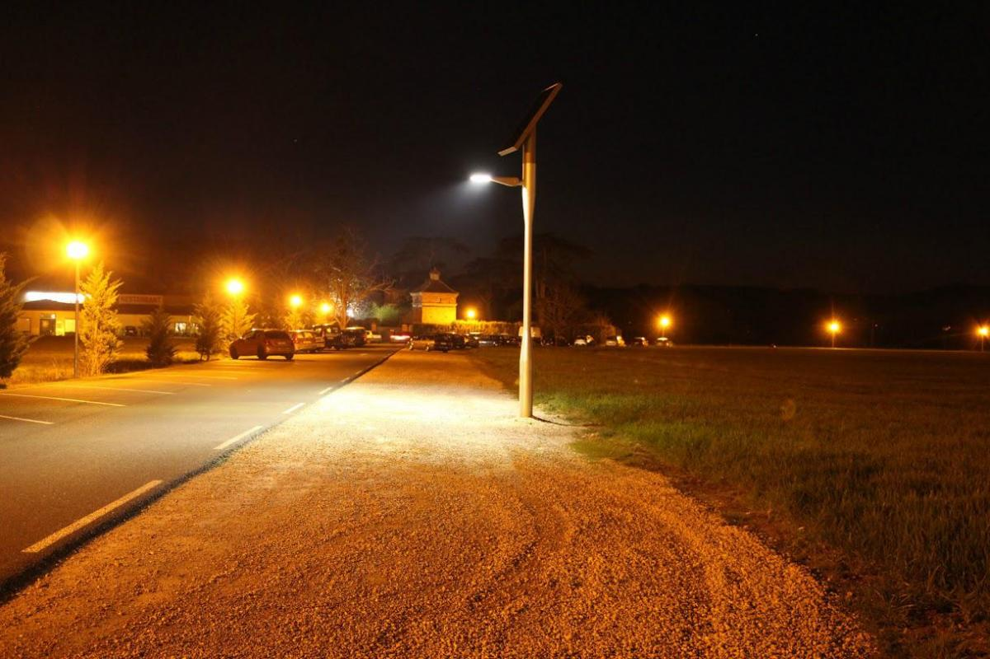
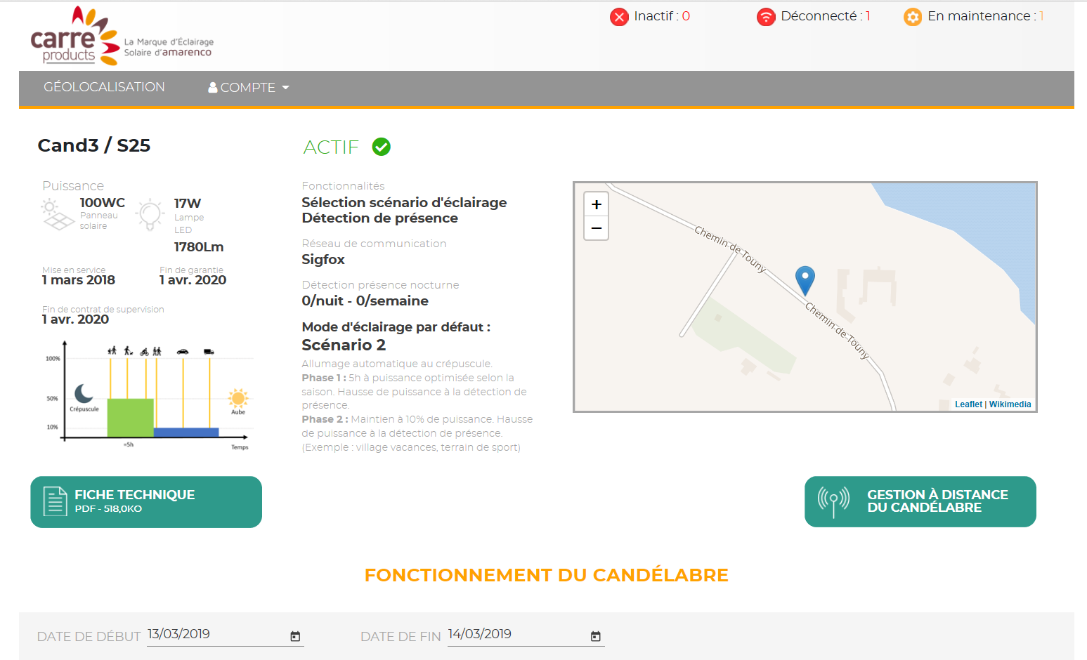
Le besoin
Des candélabres solaires autonomes
Un portail client riche

Slide 3


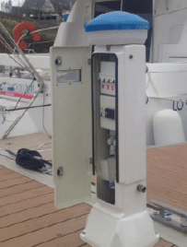
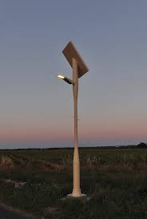

Le contexte
Startup
besoins du front à découvrir/affiner
Besoins tout juste exprimés lors d’un design sprint
Backlog priorisé + Quelques dessins validés auprès de clients
Liens directs avec les décideurs
IoT stable
Les candélabres existent
Univers des ports séries, des soudures…
DSI simple
1 seule personne
Implication
Pas de serveurs
Peu de culture web
Planning
Version à présenter lors d’un salon
Premier client pour l’été
ROI rapide nécessaire

Slide 4
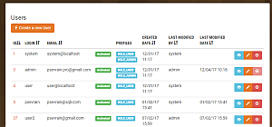
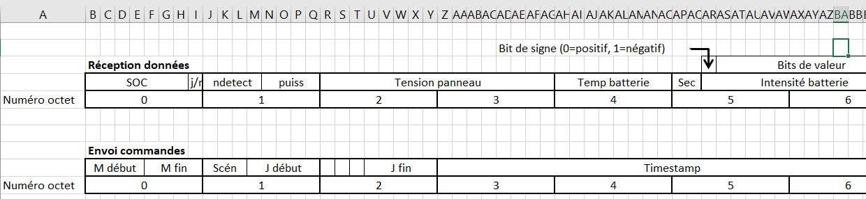
Deux univers
Les candélabres
Gestion de l’énergie
Messages au bit près
Toutes les 15 minutes
Pas de push, pas d’Ack
Stabilité des systèmes embarqués
Statut des composants
Capteurs complémentaires
Le portail client WEB
User Experience
Design à vendre
Customisation
Nouveau produit
Gestion des contrats, des propriétés, de la géolocalisation, Gestion des utilisateurs et des autorisations

Slide 5
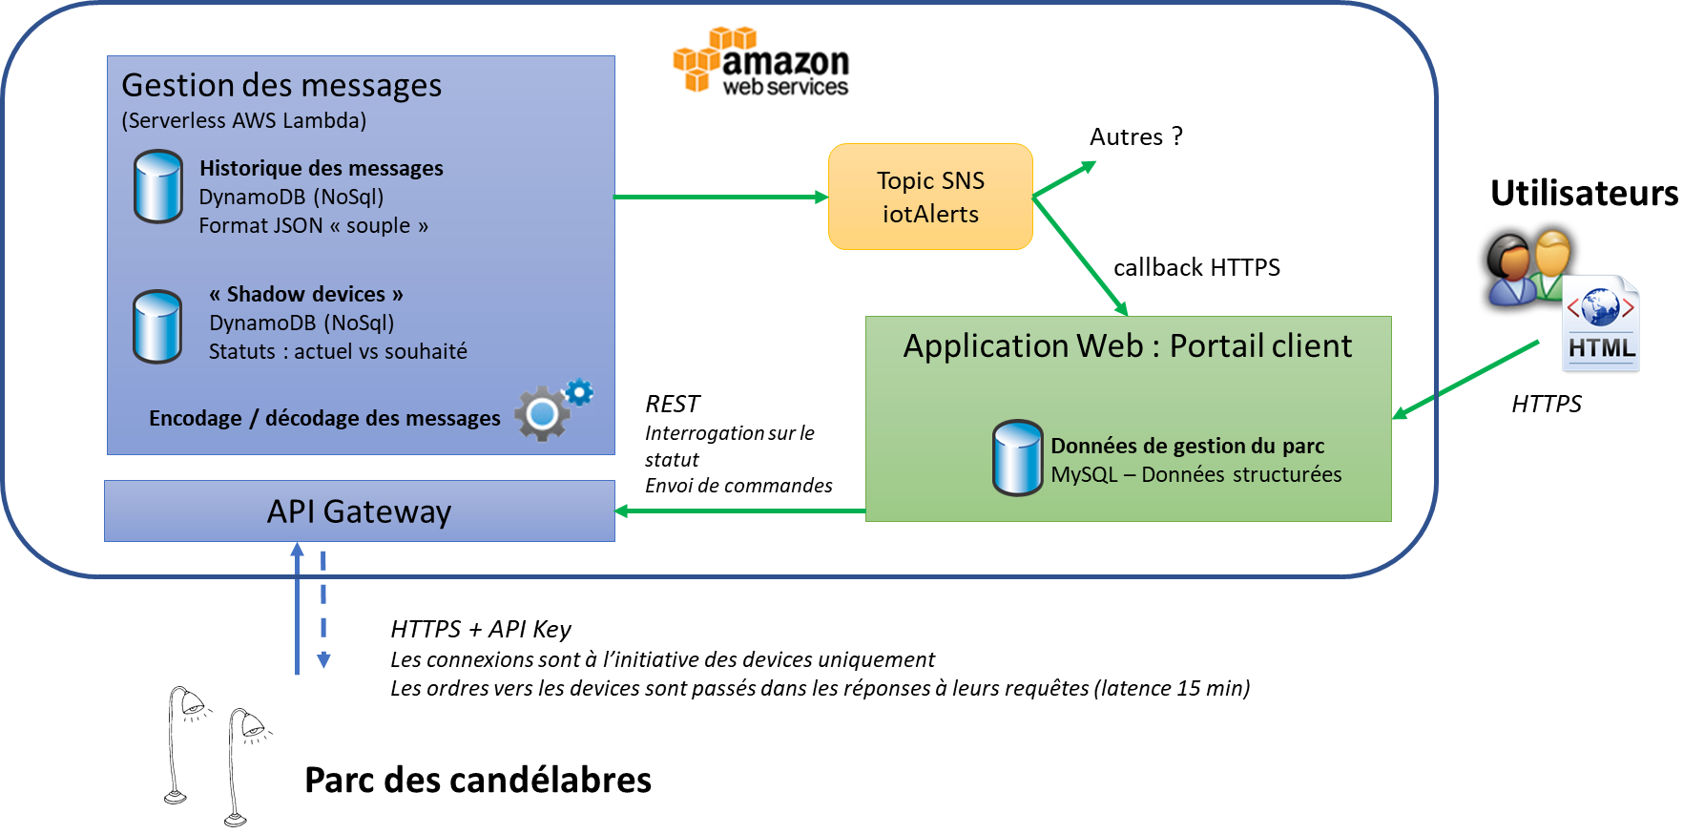
Solution(s) applicative(s) et logicielle(s)

Slide 6





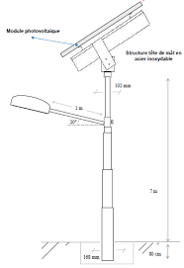


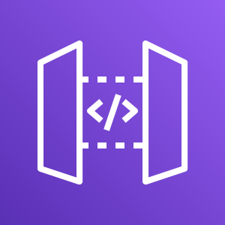



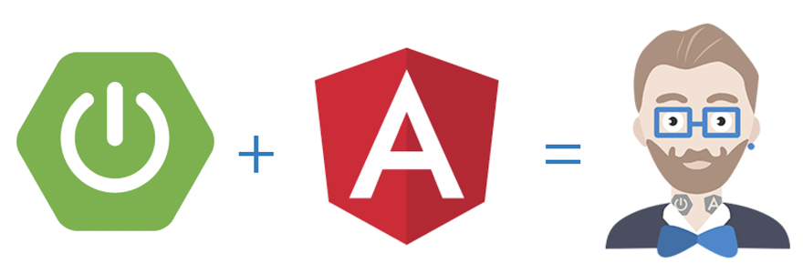










La solution chez AWS
Clients
Admins
Techniciens
AWS Cloud
Elastic Beanstalk container
Lambda (Javascript)
Portail client
Traitement des messages
Dynamo DB (NoSQL)
Alertes
RDS Aurora
Users, organisation
Devices, geoloc
Ordres
Statuts
Messages
Shadows

Slide 7


En conclusion
Archi applicative
Archis logicielles
Archi technique
Architecture ambitieuse
Découplage
Prête pour évoluer
Prête pour la monté en charge
Architecture adaptée pour chaque bloc
Choix libre des technos
Productivité, maintenabilité, coûts
Simplicité de mise en place et de POC
Déploiement en prod très rapide
Service gérés

